Slide 1
CORING
角色演出動畫

Slide 2
演出動畫:
演出動畫是為了讓角色對話時的表現更自然，依照情境投放的簡單表演動畫，例如贊成、反對等。
涵蓋職業與分野
希望涵蓋「所有職業」，以「男女性別」來做分野
=男性共用一組動畫、女性共用一組動畫。為了實現共用，如果動畫不符合該職業，要在演出動畫開始前依照職業先把武器插在地上。

Slide 3
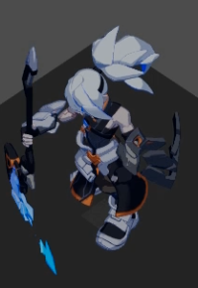
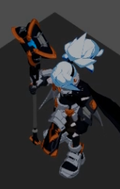
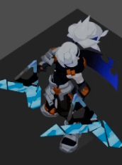
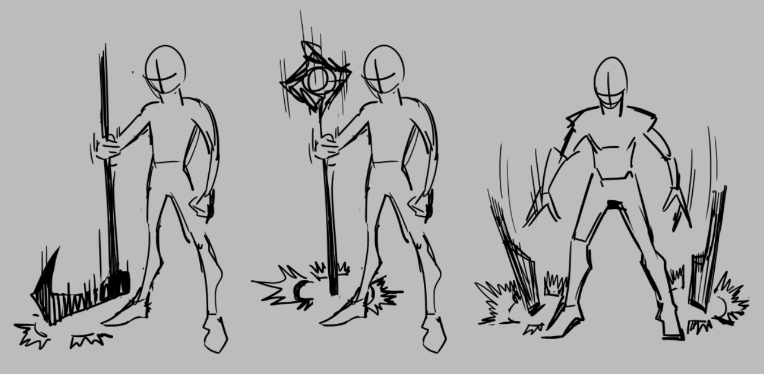
【0.休閒狀態】
使用時機:「演出開始前，讓角色的手能空出來」
-為了讓單手持握與雙手持握的武器能套用一致的動畫，播放演出動畫前，將武器置於地上，讓角色的站姿雷同，方便之後的演出動畫兼用 (男女則可不同)
-動作連貫性: 從【待機】開始，【0.休閒狀態】後接上各種【演出動畫】，之後再接回【待機】
-分三個部分:【武器插地、維持循環(不摸武器)、拔起武器】武器插地: 沿用使用休閒動畫的前段微調；拔起武器: 沿用使用休閒動畫的末段微調
戰士
法師
刺客

Slide 4
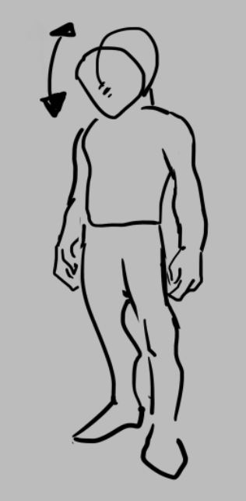
【1.點頭贊成】
使用時機:「角色同意對方所說的話時」
-考慮到俯瞰視角，動作演出需要大一些，可以點個兩下
-動作連貫性: 從【休閒狀態】開始，【1.點頭贊成】後再接回【休閒狀態】

Slide 5
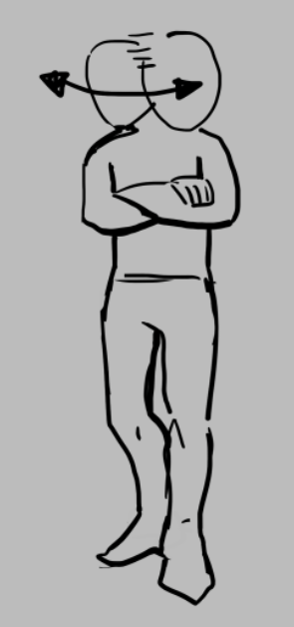
【2.搖頭否定】
使用時機:「角色不同意對方所說的話時」
-考慮到俯瞰視角，動作演出需要大一些，大力搖頭
-動作連貫性: 從【休閒狀態】開始，【2.搖頭否定】後再接回【休閒狀態】

Slide 6
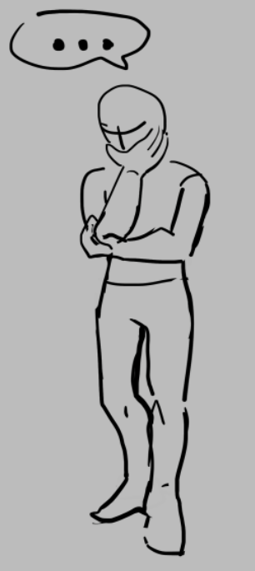
【3.托腮思索】
使用時機:「當角色思考時」
-考慮到俯瞰視角，動作演出需要大一些，評估時長需要>2秒
-動作連貫性: 從【休閒狀態】開始，【3.托腮思索】後再接回【休閒狀態】
(思索後也可能接上點頭或搖頭)

Slide 7
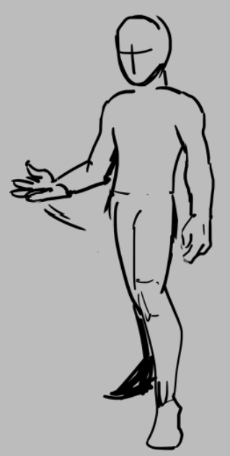
【4.提議】
使用時機:「當角色提出一個方案或是想法時」
-考慮到俯瞰視角，動作演出需要大一些
-動作連貫性: 從【休閒狀態】開始，【4.提議】後再接回【休閒狀態】
掌心向上

Slide 8
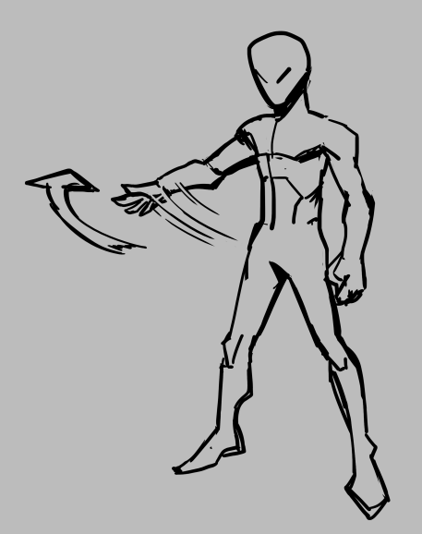
【5.激動揮手】
使用時機:「當角色激烈地提出想法 或表達反對時」
-考慮到俯瞰視角，動作演出需要大一些
-動作連貫性: 從【休閒狀態】或【思索】開始，
【5.激動揮手】後再接回【休閒狀態】
掌心向下
用力揮手

Slide 9
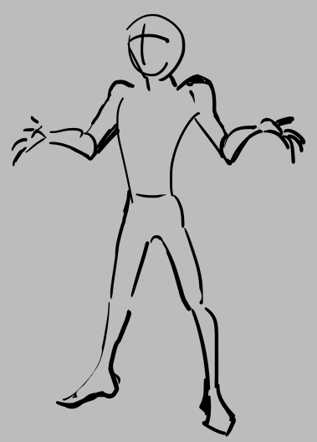
【6.聳肩】
使用時機:「當角色沒意見 或表示不知道時」
-考慮到俯瞰視角，動作演出需要大一些
-動作連貫性: 從【休閒狀態】開始，【6.聳肩】後再接回【休閒狀態】

Slide 10
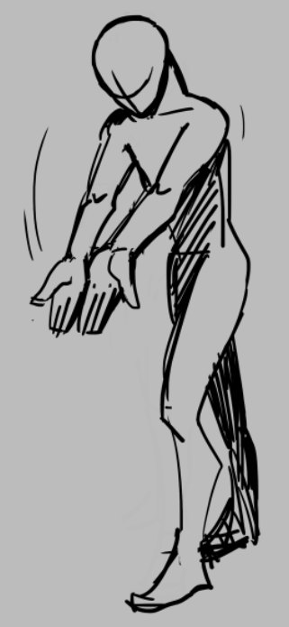
【7.獻上】
使用時機:「當角色給予/交付珍貴的物件時」
-考慮到俯瞰視角，動作演出需要大一些
-動作連貫性: 從【休閒狀態】開始，【7.獻上】後再接回【休閒狀態】

Slide 11
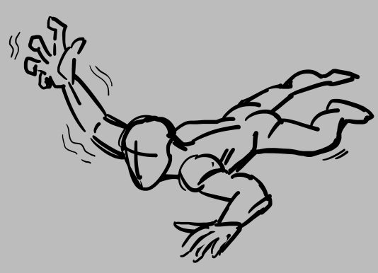
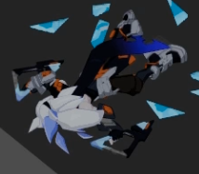
【8.掙扎】注意到戰士的正面倒地死好像有缺，要麻煩進行確認~
使用時機:「當角色沒血量了，卻還想要說出遺言時」
-考慮到俯瞰視角，動作演出需要大一些
-動作連貫性: 從【死亡(背面)】開始，【8.掙扎】後再接回【死亡(背面)】

Slide 12
CORING
場景物件演出動畫

Slide 13
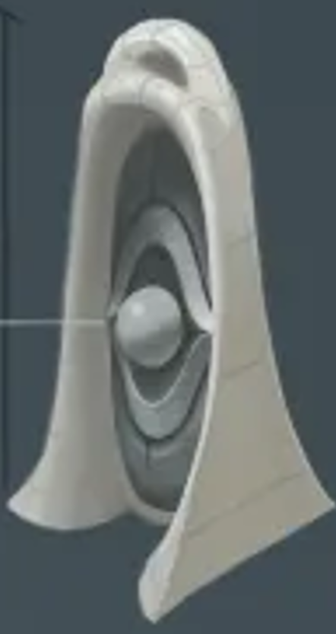
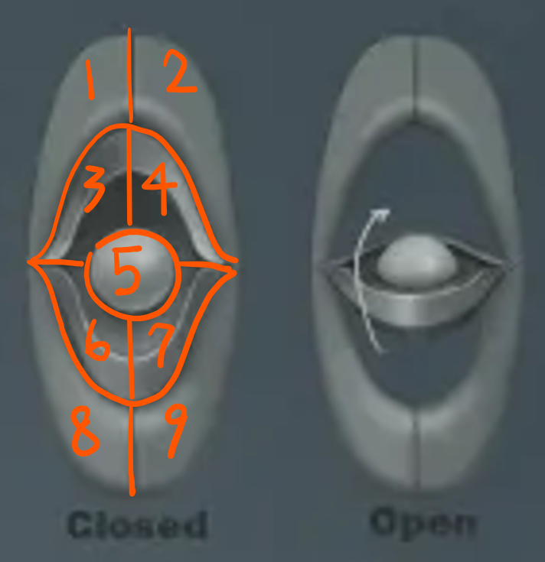
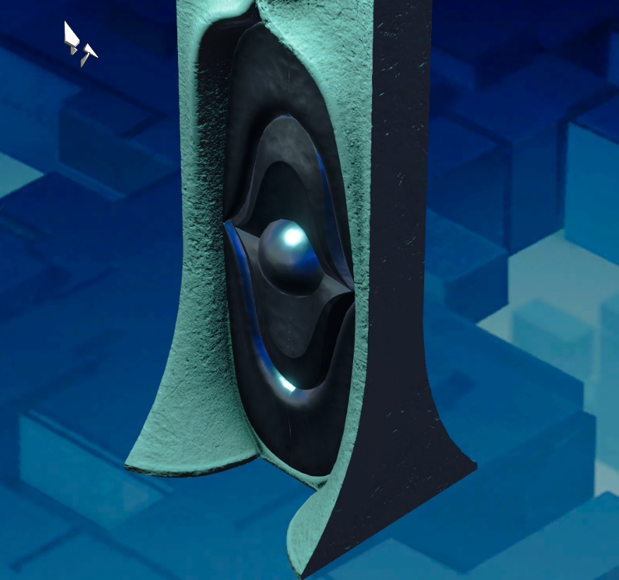
瞳之國的門 結構說明
十字形切割，將鐵門片分成了八塊，中心還有一個球形的眼珠結構，門片總共有九個結構。
開門或關門前，眼珠旁的結構會先動。

Slide 14
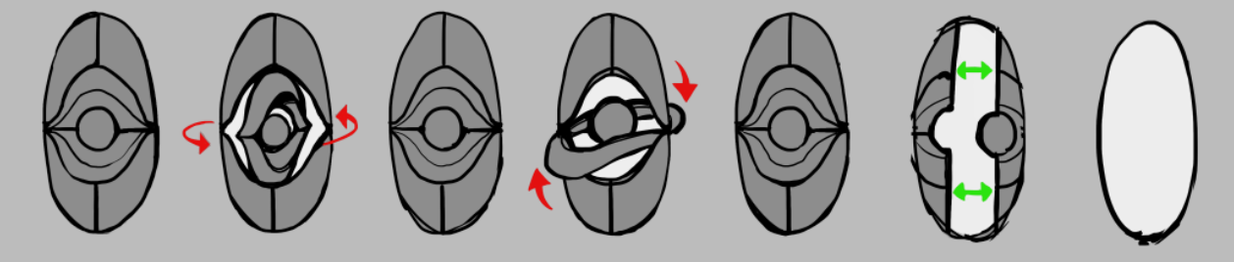
【1. 開/關門1】
使用時機:「瞳之國的門 打開或關閉時」
眼珠旁的結構先水平轉動180度、再垂直轉動180度，之後門左右打開，
打開時希望門片不穿幫，可能需要縮放門片。
希望能有反向播放的「關門動畫」
開門
關門

Slide 15
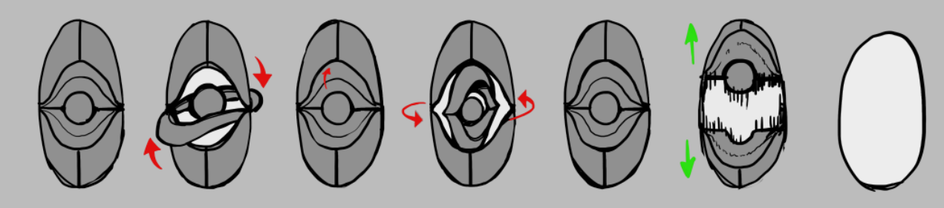
【2. 開/關門2】
使用時機:「瞳之國的門 打開或關閉時」
(與開門一順序相反~) 眼珠旁的結構先垂直轉動180度、再水平轉動180度，之後門上下打開，
打開時希望門片不穿幫，可能需要縮放門片。
希望能有反向播放的「關門動畫」
開門
關門

Slide 16
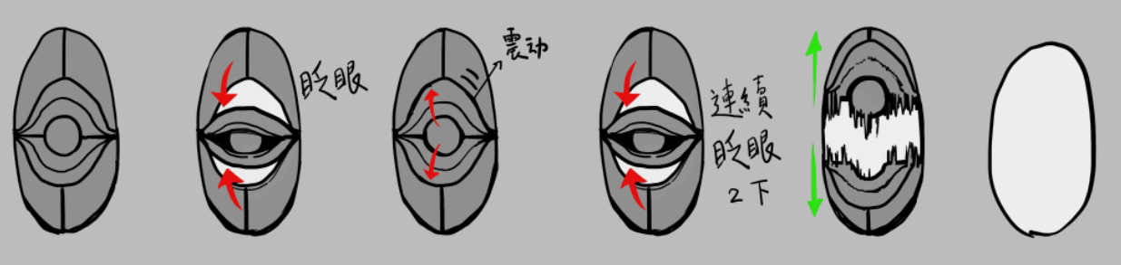
【3. 開/關門3】
使用時機:「瞳之國的門 打開或關閉時」
眼珠周圍的結構先上下眨一次、接著再快速眨兩下，之後門上下打開。
希望能有反向播放的「關門動畫」
開門
關門

